Slide 1
Πάμε να μάθουμε τα σχήματα;

Slide 2
ΚΥΚΛΟΣ

Slide 3
TΡΙΓΩΝΟ

Slide 4
ΑΣΤΕΡΙ

Slide 5
ΚΑΡΔΙΑ

Slide 6
TΕΤΡΑΓΩΝΟ

Slide 7
ΟΡΘΟΓΩΝΙΟ

Slide 8
Πάμε να παίξουμε;

Slide 9
Βρες το όμοιο σχήμα

Slide 10
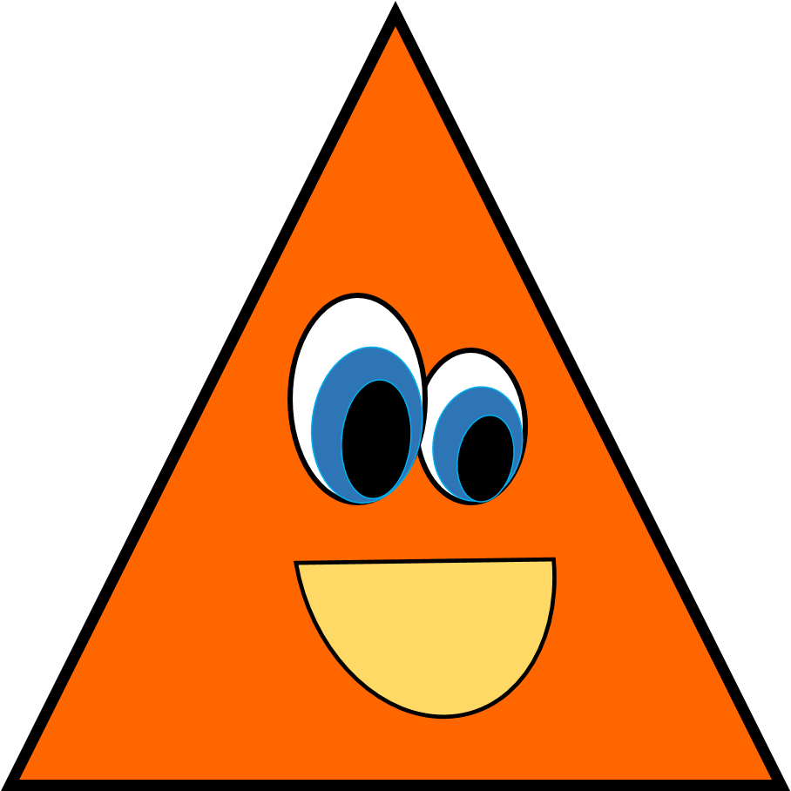
Βρες το όμοιο σχήμα

Slide 11
Βρες το όμοιο σχήμα

Slide 12
Βρες το όμοιο σχήμα

Slide 13
Βρες το όμοιο σχήμα

Slide 14
Βρες το όμοιο σχήμα

Slide 15
Πόσα τρίγωνα βλέπεις;
3
4

Slide 16
Πόσα αστέρια βλέπεις;
2
3

Slide 17
Πόσες καρδίες βλέπεις;
2
1

Slide 18
Πόσους κύκλους βλέπεις;
5
3

Slide 19
Πόσα τετράγωνα βλέπεις;
1
3

Slide 20
Πόσα ορθογώνια βλέπεις;
2
4

Slide 21
Πόσα τρίγωνα βλέπεις;
5
4

Slide 22
Πόσα αστέρια βλέπεις;
3
4

Slide 23
Πόσες καρδίες βλέπεις;
5
3

Slide 24
Πόσα τετράγωνα βλέπεις;
2
1

Slide 25
Πόσα ορθογώνια βλέπεις;
1
4

